Slide 1
Výzva č. 2 MAS Znojemské vinařství, z.s.
Rozvíjet vzdělávání
Bc. Hana Polehňová

Slide 2
OBSAH
Představení výzvy – Rozvíjet vzdělávání
Forma a způsob podání žádosti o podporu
Hodnocení a výběr projektu
Publicita
Monitorování projektu
Dokumentace
Dotazy

Slide 3
Představení výzvy
Výzva IROP č. 68 - Zvyšování kvality a dostupnosti infrastruktury pro vzdělávání a celoživotní učení
Infrastruktura pro předškolní vzdělávání
Infrastruktura ZŠ
Infrastruktura SŠ a VOŠ
Infrastruktura pro zájmové, neformální a celoživotní vzdělávání

Slide 4
Výzva č. 2 – IROP – Rozvíjet vzdělávání
Datum vyhlášení výzvy: 21. 12. 2018
Datum začátku příjmu žádostí o podporu: 21. 12. 2018
Datum ukončení příjmu žádostí: 29. 3. 2019 v 15:00 hod

Slide 5
Důležitá data k Výzvě č. 2 – IROP – Rozvíjet vzdělávání
Datum zahájení realizace projektu: 1. 1. 2014
Datum ukončení realizace projektu: 31. 12. 2020
Celková alokace výzvy: 7 894 740,- Kč
Výše podpory z EFRR: 95%
Minimální výše CZV: není stanovena
Maximální výše CZV: 2 000 000,- Kč
Forma podpory: ex-post

Slide 6
Oprávnění žadatelé
Obce
Organizace zřizované nebo zakládané obcemi
Nestátní nezisková organizace
Církve
Církevní organizace
Organizační složky státu
Příspěvkové organizace organizačních složek státu
Školy a školská zařízení a další subjekty podílející se na realizaci vzdělávacích aktivit

Slide 8
Podporované aktivity
Infrastruktura základních škol
Podpora může být poskytnuta ve vazbě na:
a) Zvýšení kvality vzdělávání v klíčových kompetencích ve vazbě na budoucí uplatnění na trhu práce
komunikace v cizích jazycích,
přírodní vědy,
technické a řemeslné obory
práce s digitálními technologiemi
b) budování bezbariérovosti škol (NE sam. projekt)
→ zajištění vnitřní konektivity a připojení k internetu, aktivity vedoucí k sociální inkluzi
Projektové záměry musí být v souladu se Strategickým rámcem MAP
Výstavba nové ZŠ (IZO) a rekonstrukce nevyhovující technický stav – NELZE
Klíčové kompetence IROP jsou vázány na RVP ZV
Jazyk a jazyková komunikace (cizí jazyk, další cizí jazyk)
Člověk a jeho svět
Matematika a její aplikace
Člověk a příroda ( FY, CHEM, PŘ, ZEM)
Člověk a svět práce, a průřezová témata RVP ZV
Environmentální výchova
Tyto oblasti musí mít škola zapracované ve svém ŠVP

Slide 9
Infrastruktura základních škol
Způsobilé výdaje
Hlavní aktivity Min. 85% celkových způsobilých výdajů | Vedlejší aktivity Max. 15% celkových způsobilých výdajů
Stavby (inž. sítě, bezbariérovost, prostory ve vazbě na klíč. kompetence) Nákup pozemků a staveb (znalecký posudek – 6 měsíců, před pořízením) Pořízení vybavení budov a zázemí (vybavení ve vazbě na klíč. kompetence, kompenzační pomůcky,..) Vnitřní konektivita a připojení k internetu (WAN, LAN, SW, HW) DPH | Demolice budov v areálu školy Pořízení bezpečnostních prvků a zařízení u vstupu do budovy Úpravy venkovního prostranství Zabezpečení výstavby Projektová dokumentace stavby Pořízení služeb bezprostředně souvisejících s realizací projektu Nákup služeb, které jsou součástí pořízení dl. hmot. a nehmot. majetku Povinná publicita DPH
Výklad k použití limitu 10 % celkových způsobilých výdajů na nákup pozemku dle Čl. 69 Nařízení Evropského parlamentu a Rady EU č. 1303/2013

Slide 10
Podporované aktivity
Infrastruktura pro zájmové, neformální a celoživotní vzdělávání
Podpora musí být poskytnuta ve vazbě na zvýšení nedostatečné kapacity v území:
Zvýšení kvality vzdělávání v klíčových kompetencích ve vazbě na budoucí uplatnění na trhu práce
komunikace v cizích jazycích,
přírodní vědy,
technické a řemeslné obory,
práce s digitálními technologiemi
záměry musí být v souladu s MAP vzdělávání nebo s KAP vzdělávání
Klíčové kompetence IROP jsou vázány na RVP ZV
Jazyk a jazyková komunikace (cizí jazyk, další cizí jazyk)
Člověk a jeho svět
Matematika a její aplikace
Člověk a příroda ( FY, CHEM, PŘ, ZEM)
Člověk a svět práce a průřezová témata RVP ZV
Environmentální výchova
Vazby popsat ve Studii proveditelnosti - uvede citace vzdělávacího programu zařízení
Klíčové kompetence IROP pro celoživotní vzdělávání jsou vázány na Národní soustavu kvalifikací

Slide 11
Infrastruktura pro zájmové, neformální a celoživotní vzdělávání
Způsobilé výdaje
Hlavní aktivity Min. 85% celkových způsobilých výdajů | Vedlejší aktivity Max. 15% celkových způsobilých výdajů
Stavby (prostory ve vazbě na klíč. kompetence, soc. inkluze, šatny,..) Nákup pozemků a staveb (znalecký posudek – 6 měsíců, před pořízením) Pořízení vybavení budov, učeben, výukových prostor (vybavení ve vazbě na klíč. kompetence, kompenzační pomůcky,..) DPH | Demolice budov v areálu zařízení Úpravy venkovního prostranství Zabezpečení výstavby Projektová dokumentace stavby Pořízení služeb bezprostředně souvisejících s realizací projektu Nákup služeb, které jsou součástí pořízení dl. hmot. a nehmot. majetku Povinná publicita DPH
Výklad k použití limitu 10 % celkových způsobilých výdajů na nákup pozemku dle Čl. 69 Nařízení Evropského parlamentu a Rady EU č. 1303/2013

Slide 12
Povinné přílohy žádosti
Plná moc
Zadávací a výběrová řízení
Doklady o právní subjektivitě
Studie proveditelnosti
Doklad o prokázání právních vztahů k majetku, který je předmětem projektu
Území rozhodnutí nebo územní souhlas nebo veřejnoprávní smlouva nahrazující územní řízení
Žádost o stavební povolení nebo ohlášení, případně stavební povolení nebo souhlas s provedením ohlášeného stavebního záměru nebo veřejnoprávní smlouva nahrazující stavební povolení
Projektová dokumentace pro vydání stavebního povolení nebo pro ohlášení stavby
Položkový rozpočet stavby
Výpočet čistých jiných peněžních příjmů
Čestné prohlášení o skutečném majiteli
Infrastruktura ZŠ
Výpis z rejstříku škol a školských zařízení

Slide 13
Indikátory
Indikátory jsou společné pro obě aktivity:
5 00 01 – Kapacita podporovaných zařízení péče o děti nebo vzdělávacích zařízení
5 00 00 – Počet podpořených vzdělávacích zařízení

Slide 14
Forma žádosti o podporu
Pouze elektronicky - MS 2014+, prostřednictvím formuláře, který je k dispozici na webových stránkách https://mseu.mssf.cz/
Elektronický podpis

Slide 15
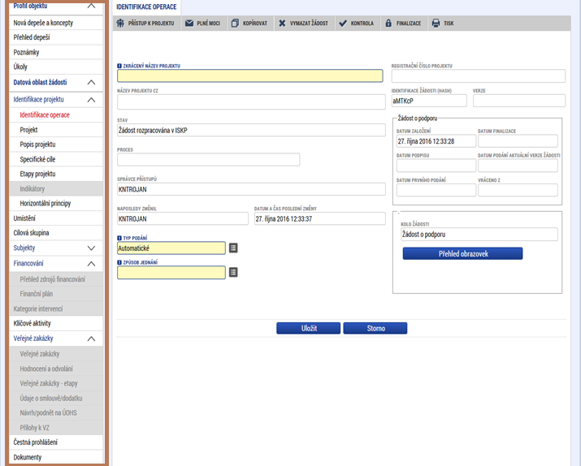
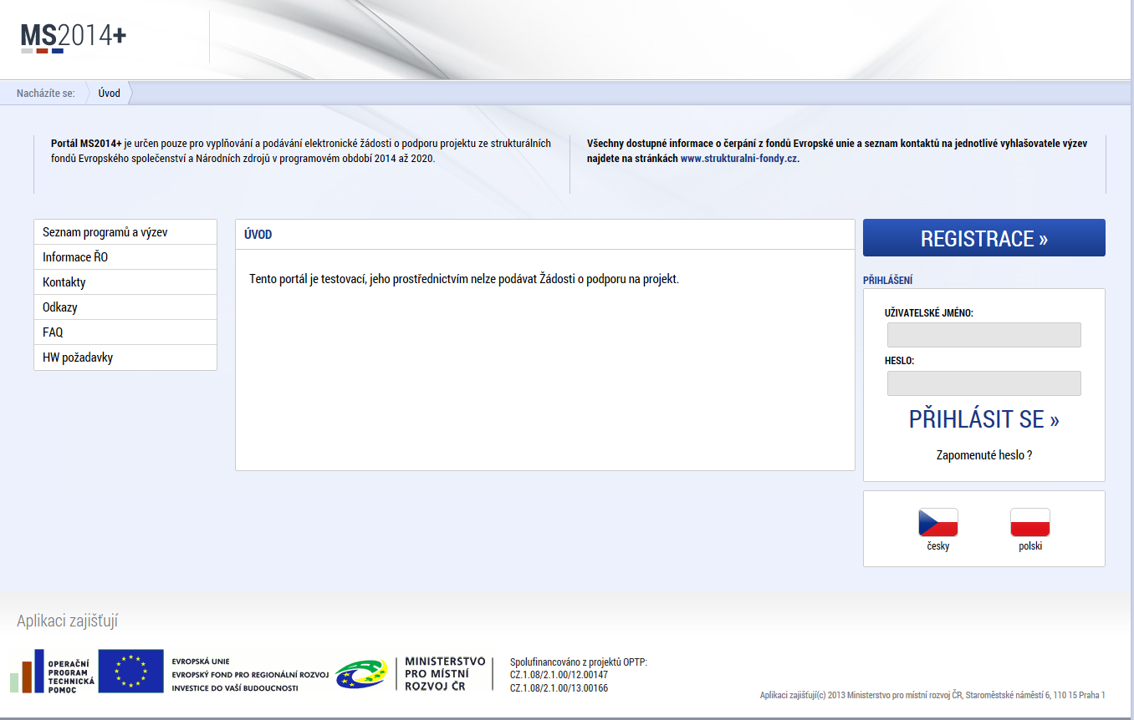
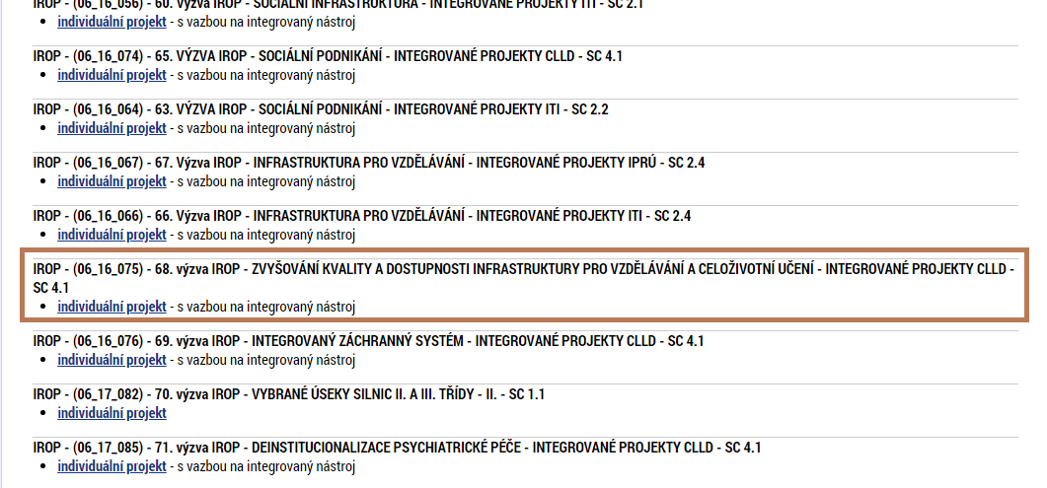
Postup podání Žádosti o podporu v MS 2014+ naleznete v příloze č. 1 Specifických pravidel

Slide 16
Další důležité informace
Doba udržitelnosti je stanovená na 5 let od provedení poslední platby příjemci ze strany ŘO IROP
Realizace projektu nesmí být ukončena před podáním žádosti o podporu
Etapy projektu nesmí být kratší než 3 měsíce

Slide 17
Hodnocení a výběr projektů
Formální hodnocení a přijatelnost
Věcné hodnocení
Schválení projektů
Kontrola CRR

Slide 18
Formální hodnocení a přijatelnost
Hodnocení provádí MAS Znojemské vinařství, z.s.
Pro kladné hodnocení je nutností splnit veškerá stanovená kritéria (napravitelná/nenapravitelná)
Délka trvání hodnocení FN a P je max. 40 pracovních dní
Kritéria FN a P jsou přílohou Výzvy č. 2 MAS Znojemské vinařství, z.s. – IROP – Rozvíjet vzdělávání

Slide 19
Věcné hodnocení
Hodnotí výběrová komise
Pro kladné hodnocení je nutností získat 60 bodů ze 120
Projekty jsou doporučovány na ŘO v pořadí získaných bodů od nejvyššího
Délka trvání VH je max. 20 pracovních dní
Kritéria VH jsou přílohou Výzvy č. 2 MAS Znojemské vinařství, z.s. – IROP – Rozvíjet vzdělávání
Výběr projektů schvaluje Rada spolku

Slide 20
Kontrola CrR
Závěrečné ověření způsobilosti
Do 30 pracovních dní
Kritéria jsou uvedena ve Specifických pravidlech v kapitole 5.2
Kritéria napravitelná/nenapravitelná

Slide 21
publicita
Povinnost informovat veřejnost po vydání právního aktu, formy:
internetové stránky – zveřejnění popisu projektu, cílů, výsledků, informace, že je na projekt poskytována finanční podpora z EU, loga
plakát o minimální velikosti A3 – uvedení názvu projektu, hlavního cíle projektu, věta Projekt <název projektu> je spolufinancován Evropskou unií.
generátor nástrojů povinné publicity: https://publicita.dotaceeu.cz/gen/krok1

Slide 22
Monitorování projektu
Průběžná zpráva o realizaci projektu s žádostí o platbu
Závěrečná zpráva o realizaci projektu se závěrečnou žádostí o platbu
Průběžná zpráva o udržitelnosti projektu
Závěrečná zpráva o udržitelnosti projektu

Slide 23
dokumentace
Obecná pravidla pro žadatele a příjemce, výzva č. 68
Specifická pravidla pro žadatele a příjemce, výzva č. 68
Výzva č. 2 MAS Znojemské vinařství, z.s. – IROP – Rozvíjet vzdělávání
Interní postupy MAS Znojemské vinařství, z.s.
SCLLD – MAS Znojemské vinařství, z.s.

Slide 24
Děkuji za pozornost

